Slide 1
СПб ГБУСОН «КЦСОН Колпинского района Санкт-Петербурга»
Предупреждение правонарушений, совершаемых в отношении лиц пожилого возраста.
Санкт-Петербург
2024

Slide 2
Мероприятия по предупреждению правонарушений, совершаемых в отношении лиц пожилого возраста, которые проводятся в учреждении.
За 1 квартал 2024 года
учреждением обслужено 3 921 человек:
1 592
2 329
Люди старшего поколения в силу своего возраста и состояния здоровья могут стать более доступным объектом совершения преступлений.
Поэтому безопасности пожилых людей в учреждении уделяется особое внимание, ведется систематическая работа по профилактике правонарушений в отношении пожилых граждан и инвалидов.

Slide 3
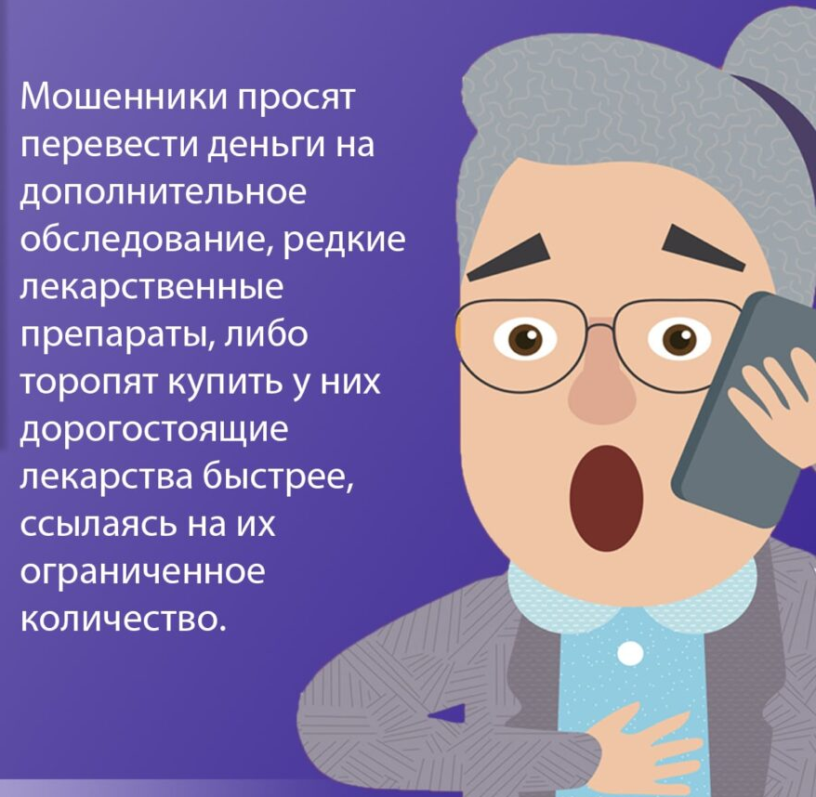
Схемы, виды мошенничества в отношении лиц пожилого возраста.
Спекуляция по вопросу здоровья.
Пожилые люди имеют различные проблемы со здоровьем, поэтому оно становится одной из самых главных ценностей. Поэтому люди в ожидании чудодейственного способа избавления от болезней или «уникальной» продукции медицинского назначения.
2. Спекуляция – «Родственник попал в беду».
Порой напуганные такой ситуацией граждане, отдают все свои сбережения, чтобы выручить из беды родственника, при этом не проверяют попал ли на самом деле кто-то из родных и близких людей в беду.
3. Спекуляция – «Социальная помощь».
Мошенники представляется социальным работником и сообщают о надбавке к пенсии, перерасчете квартплаты, премии ветеранам, срочном обмене денег на дому, якобы «только для пенсионеров».

Slide 4
Мероприятия по предупреждению правонарушений, совершаемых в отношении лиц пожилого возраста, которые проводятся в учреждении.
Профилактика случаев мошенничества среди пожилых людей и инвалидов.
С гражданами, состоящими на социальном обслуживании на дому, социальные работники проводят беседы тематической направленности, которые становятся призывом и напоминанием о возможных случаях мошенничества и призывают их быть более бдительными.
Это позволяет акцентировать внимание на проблеме мошенничества, помогает вовлечь пожилых людей и инвалидов в обсуждение, к совместному анализу возможных фактов мошенничества, а также обсуждению уже случившихся эпизодов из жизни самих участников и их родных и близких.

Slide 5
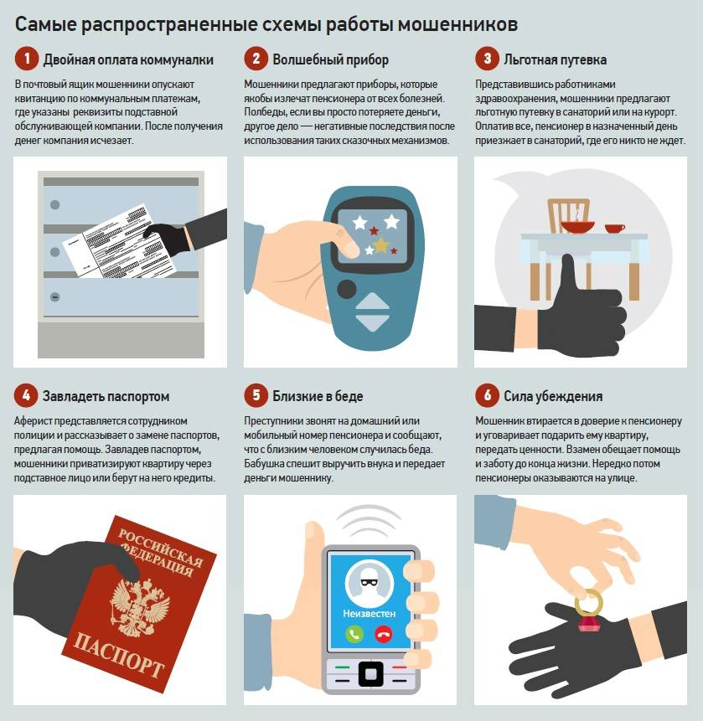
Мероприятия по предупреждению правонарушений, совершаемых в отношении лиц пожилого возраста, которые проводятся в учреждении.
Некоторым гражданам социальные работники помещают на входную дверь напоминание
Граждане получают памятку «Как не стать жертвой мошенников»

Slide 6
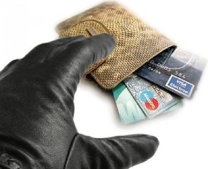
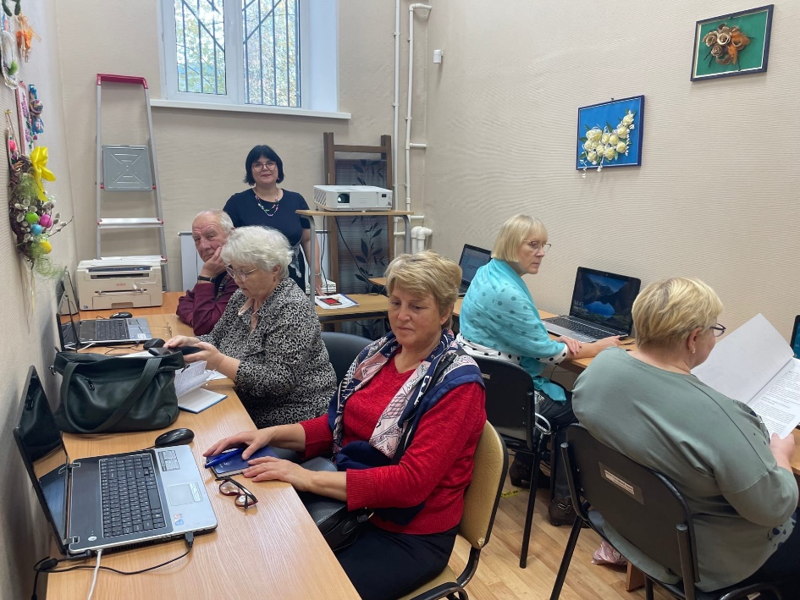
Мероприятия по предупреждению правонарушений, совершаемых в отношении лиц пожилого возраста, которые проводятся в учреждении.
На базе социально-досуговых отделений граждан пожилого возраста проводятся лекции «Мошенничество»
На лекциях рассматриваются следующие темы:
Мошенничество с банковскими картами и счетами.
Звонки от «служб безопасности» банков.
Звонки от «сотрудников» правоохранительных органов и государственных служб.
Звонки с подмененных номеров.
Сообщения о попавшем в беду родственнике и просьбы о помощи.
Сообщения о выигрыше в лотерею.

Slide 7
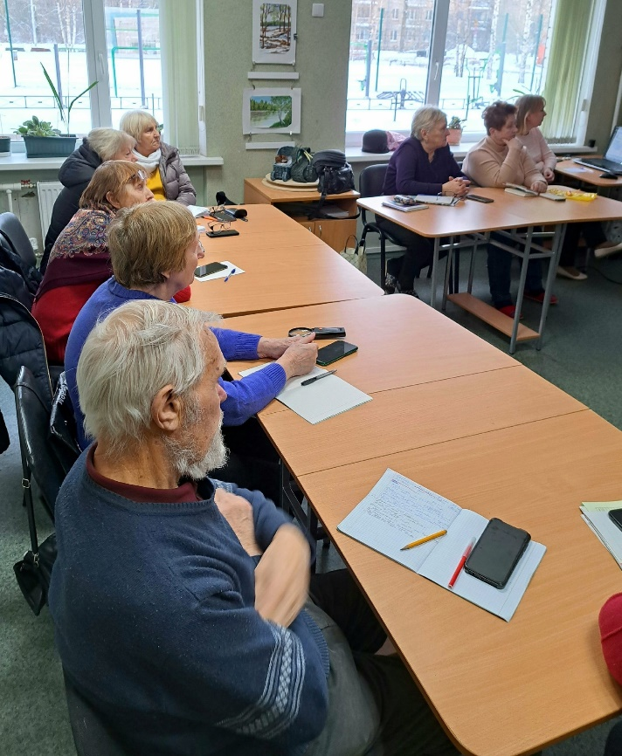
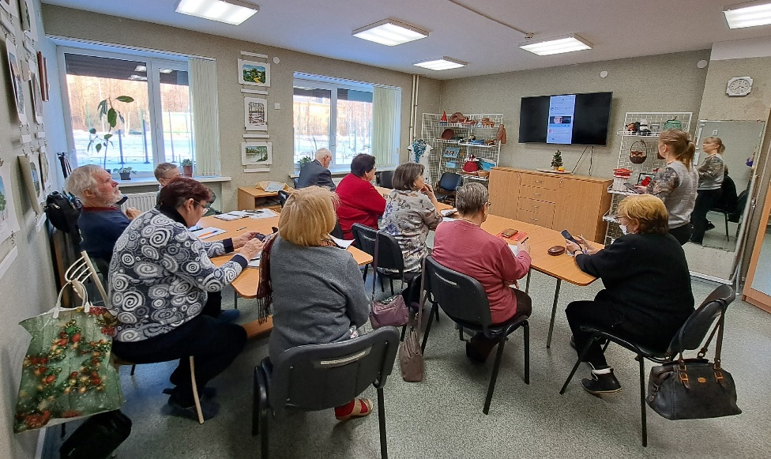
Мероприятия по предупреждению правонарушений, совершаемых в отношении лиц пожилого возраста, которые проводятся в учреждении.
Получатели социальных услуг в полустационарной форме социального обслуживания принимают участие в Интернет-проекте «Финансовая грамотность для старшего поколения (Пенсион ФГ)»
В 1 квартале 2024 года групповые мероприятия посетили 40 пенсионеров.
В рамках программы повышения финансовой грамотности курса компьютерной грамотности, проводятся занятия в кружке «Смартфон с нуля»
В 1 квартале 2024 года занятия посетили 300 пенсионера.

Slide 8
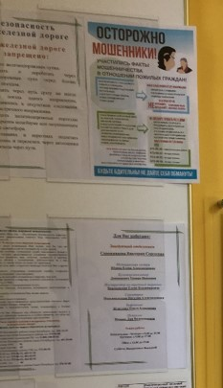
Мероприятия по предупреждению правонарушений, совершаемых в отношении лиц пожилого возраста, которые проводятся в учреждении.
На официальном сайте и информационных стендах учреждения размещены памятки по профилактике мошенничества.

Slide 9
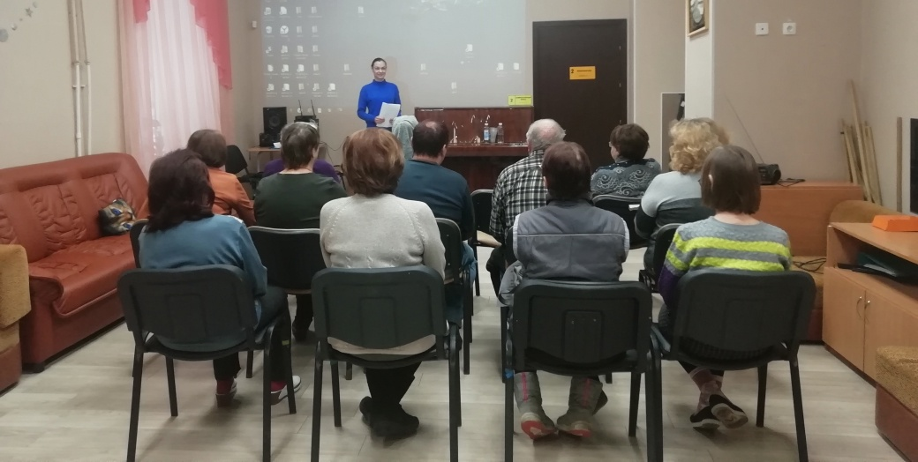
Мероприятия по предупреждению правонарушений, совершаемых в отношении лиц пожилого возраста, которые проводятся в учреждении.
19 февраля 2024 г. по адресу пос. Металлострой, Садовая ул., д. 8 заведующим консультативным отделением Низовой Е.А. для работников учреждения проведена лекция «Мошенничество».

Slide 10
Спасибо за внимание

